Slide 1
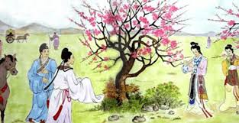
Kim- Kiều gặp gỡ
Trích “ Truyện Kiều” – Nguyễn Du-

Slide 2
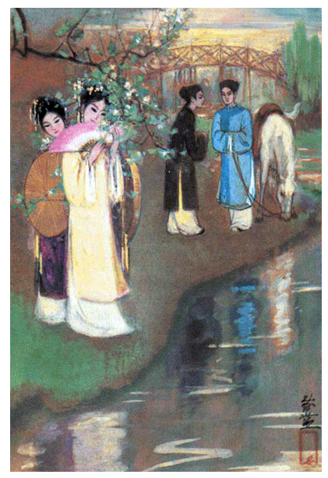
Kim- Kiều gặp gỡ
Trích “ Truyện Kiều” – Nguyễn Du-
I
ĐỌC-TÌM HIỂU CHUNG
Đọc- chú thích
Tìm hiểu chung
II
KHÁM PHÁ VĂN BẢN
  1. Hệ thống nhân vật và sự việc được kể
  2. Chân dung nhân vật Kim Trọng
  3. Tâm trạng,cảm xúc của Thuý Kiều,Kim Trọng trong buổi hội ngộ.
  4. Tâm trạng của Thuý Kiều khi trở về khuê phòng.
*
TỔNG KẾT
Notes:
Giáo án của Thảo Nguyên 0979818956

Slide 3



I. Tìm hiểu chung

Slide 4
Kim – Kiều gặp gỡ
(Trích “ Truyện Kiều”, Nguyễn Du)
Nẻo xa mới tỏ mặt người,
Khách đà xuống ngựa, tới nơi tự tình^{[5]}
Hài văn^{[6]} lần bước dặm xanh^{[7]},
Một vùng như thể cây quỳnh, cành giao^{[8]}
Chàng Vương quen mặt ra chào,
Hai Kiều^{[9]} e lệ nép vào dưới hoa.
Nguyên người quanh quất đâu xa,
Họ Kim tên Trọng vốn nhà trâm anh^{[10]}.
Nền phú hậu^{[11]}, bậc tài danh,
Văn chương nết đất^{[12]}, thông minh tính trời
Phong tư^{[13]} tài mạo^{[14]} tuyệt vời,
Vào trong phong nhã, ra ngoài hào hoa^{[15]}
Notes:
Giáo án của Thảo Nguyên 0979818956

Slide 5
Kim – Kiều gặp gỡ
( Trích “ Truyện Kiều”, Nguyễn Du)
Bóng hồng^{[23]} nhác thấy nẻo xa,
Xuân lan, thu cúc^{[24]}, mặn mà cả hai
Người quốc sắc^{[25]}, kẻ thiên tài,
Tình trong như đã, mặt ngoài còn e.
Chập chờn cơn tỉnh, cơn mê,
Rốn ngồi chẳng tiện, dứt về chỉn^{[26]} khôn.
Bóng tà như giục cơn buồn
Khách đà lên ngựa, người còn ghé theo
Dưới dòng nước chảy trong veo,
Bên cầu tơ liễu bóng chiều thướt tha.
Notes:
Giáo án của Thảo Nguyên 0979818956

Slide 6
Kiều từ trở gót trướng hoa,
Mặt trời gác núi chiêng đà thu không.
Gương nga chênh chếch dòm song,
Vàng gieo ngấn nước, cây lồng bóng sân.
Hải đường lả ngọn đông lân,
Giọt sương gieo nặng, cành xuân là đà.
Một mình lặng ngắm bóng nga,
Rộn đường gần với nỗi xa bời bời:
Người mà đến thế thì thôi,
Đời phồn hoa cũng là đời bỏ đi!
Người đâu gặp gỡ làm chi,
Trăm năm biết có duyên gì hay không?
Ngổn ngang trăm mối bên lòng,
Nên câu tuyệt diệu ngụ trong tính tình.
Notes:
Giáo án của Thảo Nguyên 0979818956

Slide 7
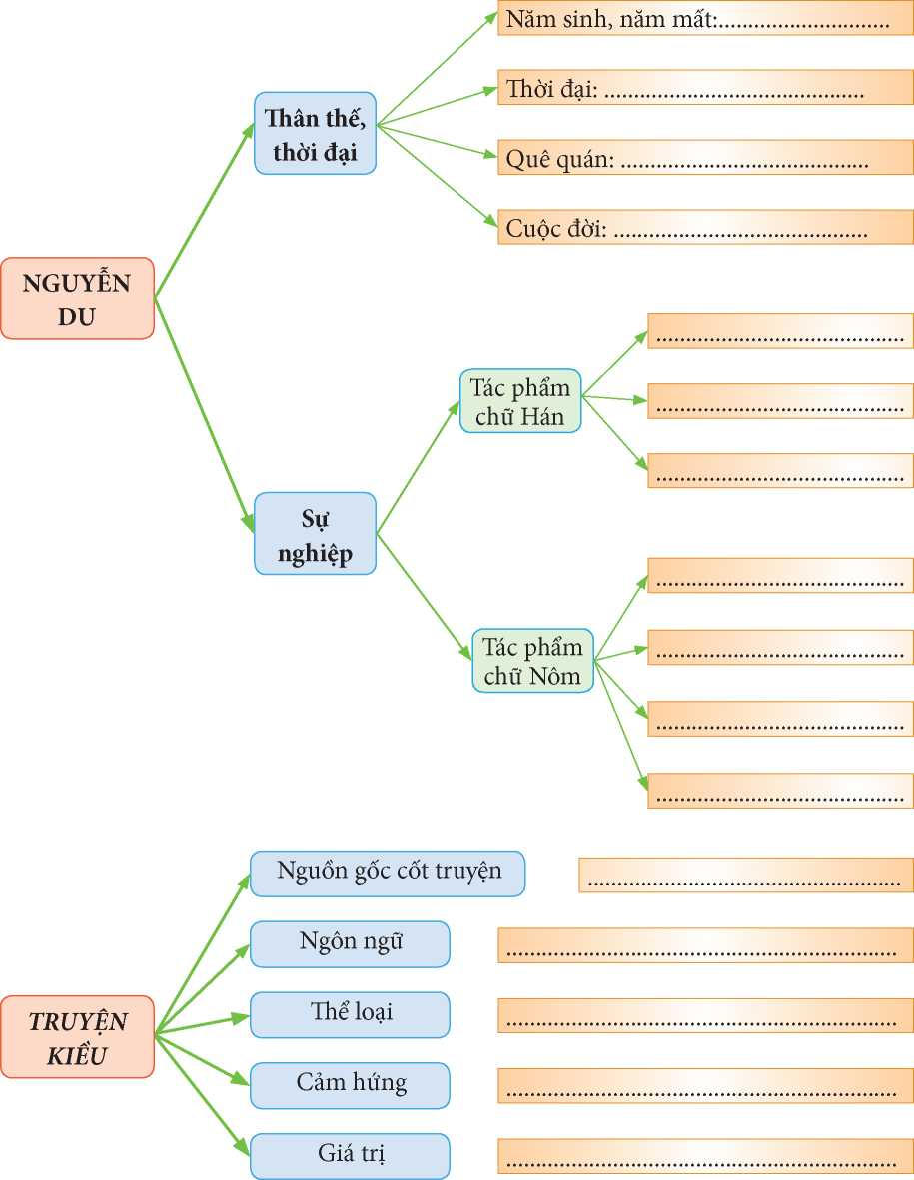
2. Tìm hiểu chung
a. Tác giả

Slide 8
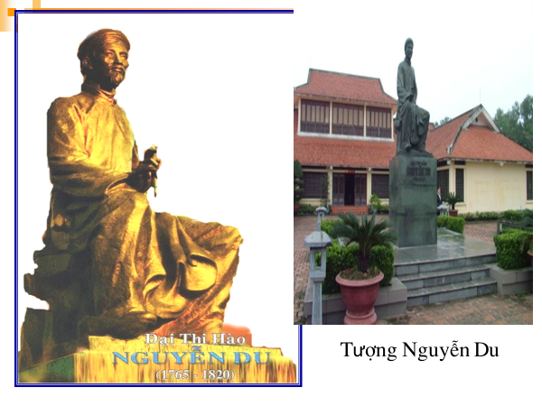
2
Tìm hiểu chung
a. Tác giả
Nguyễn Du tên chữ là Tố Như, hiệu là Thanh Hiên, quê ở Tiên Điền, Nghi Xuân, Hà Tĩnh.
Ông sống vào cuối thế kỉ XVIII, đầu thế kỉ XIX, là thời kì xã hội phong kiến Việt Nam khủng hoảng trầm trọng
Ông sinh ra trong một gia đình quý tộc, nhiều đời làm quan và có truyền thống văn chương. Nhưng cuộc đời của ông nhiều bước thăng trầm.
Nguyễn Du
(1765-1820)
Notes:
Giáo án của Thảo Nguyên 0979818956

Slide 9
2
Tìm hiểu chung
a. Tác giả
Sự nghiệp sáng tác:
+ Thơ chữ Hán :
Gồm 3 tập, 243 bài.
-Thanh Hiên thi tập.
-Nam Trung tạp ngâm.
- Bắc hành tạp lục
+ T¸c phÈm chữ N«m:
- TruyÖn KiÒu
- Văn chiªu hån (văn tế thập loại
chúng sinh)
=> Nguyễn Du là nhà thơ có tài, có tâm, một đại thi hào dân tộc, một danh nhân văn hóa thế giới, một nhà nhân đạo chủ nghĩa lớn.
Nguyễn Du
(1765-1820)
Notes:
Giáo án của Thảo Nguyên 0979818956

Slide 10

2
Tìm hiểu chung
b. Tác phẩm
* Truyện Kiều
Nguồn gốc cốt truyện: sáng tạo dựa trên tiểu thuyết Kim Vân Kiều truyện của Thanh Tâm Tài Nhân.
Ngôn ngữ, thể loại: viết bằng chữ Nôm, theo thể loại truyện thơ Nôm.
Cảm hứng: xót thương cho số phận bi kịch của người phụ nữ, khẳng định vẻ đẹp và giá trị của con người, trân trọng khát vọng chính đáng của họ, tố cáo thực trạng xã hội bất công, ngang trái.
Giá trị: nổi bật về nội dung là giá trị nhân đạo và giá trị hiện thực; nổi bật về hình thức là nghệ thuật xây dựng nhân vật, sử dụng ngôn ngữ và thể thơ, tổ chức cốt truyện,...
Notes:
Giáo án của Thảo Nguyên 0979818956

Slide 11
Truyện Kiều - 5 kỉ lục thế giới
Là cuốn sách duy nhất trên thế giới ...
Có được hiện tượng chắp nhặt những câu thơ ở các chỗ khác nhau để thành nhiều bài thơ mới
    Có nhiều bản dịch nhất ra cùng một ngoại ngữ
Có nhiều người viết về phần tiếp theo nhất
Người đọc có thể đọc ngược từ cuối lên đầu
Tạo ra quanh nó cả 1 loạt những loại hình văn hóa
Notes:
Giáo án của Thảo Nguyên (0979818956)

Slide 12
Truyện Kiều - 7 kỉ lục Việt Nam
Đưa 1 nhà thơ lên hàng danh nhân văn hóa thế giới
Nhiều giai thoại nhất
    Không viết ra để bói mà người dân vẫn dùng để bói
Có hàng nghìn cuốn sách đề cập đến
Có được hiện tượng vịnh Kiều thành hàng ngàn bài thơ vịnh
Bộ phim đầu tiên của VN ra đời năm 1924 tại HN mang tên Kim Vân Kiều
Là cuốn sách được viết và đóng thành Truyện Kiều độc bản bằng chữ quốc ngữ nặng nhất ở VN do nhà thư pháp Nguyễn Đình thực hiện, nặng 50kg, trên khổ giấy 1m x 1,6m; hiện trưng bày tại Khu di tích Nguyễn Du huyện Nghi xuân, Hà Tĩnh
Notes:
Giáo án của Thảo Nguyên (0979818956)

Slide 13
*. Đoạn trích “ Kim – Kiều gặp gỡ”
- Xuất xứ, vị trí
- Phương thức biểu đạt chính
- Bố cục
- Đoạn trích gồm 36 câu, từ câu 141 đến câu 184 trong Truyện Kiều (có lược một số câu).
- Đoạn trích nằm ở phần Gặp gỡ trong mô hình kết cấu thường gặp Gặp gỡ - Chia li - Đoàn tụ của truyện thơ Nôm.
- Thể loại
12 câu thơ đầu: giới thiệu sự xuất hiện và đặc điểm của nhân vật Kim Trọng.
10 câu thơ tiếp: miêu tả tâm trạng, cảm xúc của Thuý Kiều và Kim Trọng trong buổi đầu gặp gỡ.
14 câu thơ cuối: tâm trạng, cảm xúc của Thuý Kiều khi trở về nhà.
Tự sự
Truyện thơ Nôm

Slide 14
II. Khám phá văn bản

Slide 15

1. Hệ thống nhân vật và sự việc được kể
Hệ thống nhân vật:
Có 4 nhân vật xuất hiện trong buổi gặp gỡ đầu xuân: 3 chị em (Thuý Kiều, Thuý Vân, Vương Quan) và Kim Trọng - người bạn của Vương Quan.
Trung tâm câu chuyện là Thuý Kiều và Kim Trọng.
b. Sự việc được kể:
- Đoạn trích miêu tả cuộc gặp gỡ giữa Thuý Kiều, Kim Trọng cùng diễn biến tâm lí của các nhân vật trong và sau cuộc gặp gỡ.

Slide 16
2. Chân dung nhân vật Kim Trọng:
Nẻo xa mới tỏ mặt người,
Khách đà xuống ngựa, tới nơi tự tình^{[5]}
Hài văn^{[6]} lần bước dặm xanh^{[7]},
Một vùng như thể cây quỳnh, cành giao^{[8]}
Chàng Vương quen mặt ra chào,
Hai Kiều^{[9]} e lệ nép vào dưới hoa.
Nguyên người quanh quất đâu xa,
Họ Kim tên Trọng vốn nhà trâm anh^{[10]}.
Nền phú hậu^{[11]}, bậc tài danh,
Văn chương nết đất^{[12]}, thông minh tính trời
Phong tư^{[13]} tài mạo^{[14]} tuyệt vời,
Vào trong phong nhã, ra ngoài hào hoa^{[15]}

Slide 17
2. Chân dung nhân vật Kim Trọng:
* Được giới thiệu và miêu tả bằng lời người kể chuyện.
* HS thảo luận nhóm bàn: Tìm các chi tiết và nhận xét ý nghĩa các chi tiết miêu tả Kim Trọng ở các phương diện:
Hoàn cảnh xuất hiện
Cử chỉ hành động
Ngoại hình, Trang phục
Gia thế
Tư chất, tài năng
Thời gian: 5 phút

Slide 18
2. Chân dung nhân vật Kim Trọng:
Nẻo xa mới tỏ mặt người,
Khách đà xuống ngựa, tới nơi tự tình^{[5]}
Hài văn^{[6]} lần bước dặm xanh^{[7]},
Một vùng như thể cây quỳnh, cành giao^{[8]}
Chàng Vương quen mặt ra chào,
Hai Kiều^{[9]} e lệ nép vào dưới hoa.
Nguyên người quanh quất đâu xa,
Họ Kim tên Trọng vốn nhà trâm anh^{[10]}.
Nền phú hậu^{[11]}, bậc tài danh,
Văn chương nết đất^{[12]}, thông minh tính trời
Phong tư^{[13]} tài mạo^{[14]} tuyệt vời,
Vào trong phong nhã, ra ngoài hào hoa^{[15]}
* Hoàn cảnh xuất hiện: Xuất hiện vào một buổi chiều mùa xuân trong sáng,tươi đẹp.

Slide 19
2. Chân dung nhân vật Kim Trọng:
Nẻo xa mới tỏ mặt người,
Khách đà xuống ngựa, tới nơi tự tình^{[5]}
Hài văn^{[6]} lần bước dặm xanh^{[7]},
Một vùng như thể cây quỳnh, cành giao^{[8]}
Chàng Vương quen mặt ra chào,
Hai Kiều^{[9]} e lệ nép vào dưới hoa.
Nguyên người quanh quất đâu xa,
Họ Kim tên Trọng vốn nhà trâm anh^{[10]}.
Nền phú hậu^{[11]}, bậc tài danh,
Văn chương nết đất^{[12]}, thông minh tính trời
Phong tư^{[13]} tài mạo^{[14]} tuyệt vời,
Vào trong phong nhã, ra ngoài hào hoa^{[15]}
* Cử chỉ hành động: xuống ngựa tới nơi tự tình
→ Hành động lịch thiệp, nho nhã

Slide 20
2. Chân dung nhân vật Kim Trọng:
Nẻo xa mới tỏ mặt người,
Khách đà xuống ngựa, tới nơi tự tình^{[5]}
Hài văn^{[6]} lần bước dặm xanh^{[7]},
Một vùng như thể cây quỳnh, cành giao^{[8]}
Chàng Vương quen mặt ra chào,
Hai Kiều^{[9]} e lệ nép vào dưới hoa.
Nguyên người quanh quất đâu xa,
Họ Kim tên Trọng vốn nhà trâm anh^{[10]}.
Nền phú hậu^{[11]}, bậc tài danh,
Văn chương nết đất^{[12]}, thông minh tính trời
Phong tư^{[13]} tài mạo^{[14]} tuyệt vời,
Vào trong phong nhã, ra ngoài hào hoa^{[15]}
* Ngoại hình, trang phục: Hài văn, một vùng….giao
→ Dung mạo, trang phục trẻ trung,lịch thiệp, làm bừng sáng cả một vùng không gian.

Slide 21
2. Chân dung nhân vật Kim Trọng:
Nẻo xa mới tỏ mặt người,
Khách đà xuống ngựa, tới nơi tự tình^{[5]}
Hài văn^{[6]} lần bước dặm xanh^{[7]},
Một vùng như thể cây quỳnh, cành giao^{[8]}
Chàng Vương quen mặt ra chào,
Hai Kiều^{[9]} e lệ nép vào dưới hoa.
Nguyên người quanh quất đâu xa,
Họ Kim tên Trọng vốn nhà trâm anh^{[10]}.
Nền phú hậu^{[11]}, bậc tài danh,
Văn chương nết đất^{[12]}, thông minh tính trời
Phong tư^{[13]} tài mạo^{[14]} tuyệt vời,
Vào trong phong nhã, ra ngoài hào hoa^{[15]}
* Gia thế: Vốn nhà trâm anh
→ Gia thế giàu sang, quyền quý

Slide 22
2. Chân dung nhân vật Kim Trọng:
Nẻo xa mới tỏ mặt người,
Khách đà xuống ngựa, tới nơi tự tình^{[5]}
Hài văn^{[6]} lần bước dặm xanh^{[7]},
Một vùng như thể cây quỳnh, cành giao^{[8]}
Chàng Vương quen mặt ra chào,
Hai Kiều^{[9]} e lệ nép vào dưới hoa.
Nguyên người quanh quất đâu xa,
Họ Kim tên Trọng vốn nhà trâm anh^{[10]}.
Nền phú hậu^{[11]}, bậc tài danh,
Văn chương nết đất^{[12]}, thông minh tính trời
Phong tư^{[13]} tài mạo^{[14]} tuyệt vời,
Vào trong phong nhã, ra ngoài hào hoa^{[15]}
* Tư chất, tài năng: Tư chất thông minh, tài năng văn chương xuất chúng.
→ Chân dung nhân vật toát lên vẻ hào hoa, lịch lãm và phong nhã.

Slide 23
2. Chân dung nhân vật Kim Trọng:
Nẻo xa mới tỏ mặt người,
Khách đà xuống ngựa, tới nơi tự tình^{[5]}
Hài văn^{[6]} lần bước dặm xanh^{[7]},
Một vùng như thể cây quỳnh, cành giao^{[8]}
Chàng Vương quen mặt ra chào,
Hai Kiều^{[9]} e lệ nép vào dưới hoa.
Nguyên người quanh quất đâu xa,
Họ Kim tên Trọng vốn nhà trâm anh^{[10]}.
Nền phú hậu^{[11]}, bậc tài danh,
Văn chương nết đất^{[12]}, thông minh tính trời
Phong tư^{[13]} tài mạo^{[14]} tuyệt vời,
Vào trong phong nhã, ra ngoài hào hoa^{[15]}
→ND dẫn dắt và giới thiệu vẻ đẹp của KT từ ngoại hình đến vẻ đẹp phẩm cách, tài năng,khí chất → Kim Trọng mang vẻ đẹp hoàn hảo, lí tưởng của mẫu người tài tử, văn nhân thời xưa. Sự kết hợp giữa yếu tố tĩnh (ngoại hình) và yếu tố động (cử chỉ, hành động) tạo nên bức chân dung thống nhất, hoàn mĩ.

Slide 24
2. Tâm trạng và cảm xúc của Thuý Kiều và Kim Trọng trong cảnh hội ngộ:
Bóng hồng^{[23]} nhác thấy nẻo xa,
Xuân lan, thu cúc^{[24]}, mặn mà cả hai
Người quốc sắc^{[25]}, kẻ thiên tài,
Tình trong như đã, mặt ngoài còn e.
Chập chờn cơn tỉnh, cơn mê,
Rốn ngồi chẳng tiện, dứt về chỉn^{[26]} khôn.
Bóng tà như giục cơn buồn
Khách đà lên ngựa, người còn ghé theo
Dưới dòng nước chảy trong veo,
Bên cầu tơ liễu bóng chiều thướt tha.
Notes:
Giáo án của Thảo Nguyên 0979818956

Slide 25
TÂM TRẠNG, CẢM XÚC CỦA THUÝ KIỀU, KIM TRỌNG
Diễn biến | Từ ngữ, câu thơ miêu tả | Trạng thái cảm xúc
Khi lần đầu gặp gỡ
Khi tình yêu chớm nở
Lúc chia xa
Ngỡ ngàng, ngưỡng mộ của KT trước vẻ đẹp toàn diện, đằm thắm của 2 chị em
Xuân lan thu cúc mặn mà cả hai
Tình trong như đã, mặt ngoài còn e.
Chập chờn cơn tỉnh cơn mê
Rốn ngồi…chỉn khôn
trạng thái ngại ngùng, bối rối, e ấp
Đắm say, mãnh liệt
Quyến luyến không muốn chia xa
Vấn vương,không nỡ rời xa,muốn níu kéo mãi giây phút gặp gỡ.
Khách đà lên ngựa người còn ghé theo

Slide 26
2. Tâm trạng và cảm xúc của Thuý Kiều và Kim Trọng trong cảnh hội ngộ:
→Nghệ thuật miêu tả tâm trạng nhân vật của Nguyễn Du: sử dụng ngôn ngữ dân tộc (đa số từ thuần Việt), kết hợp miêu tả trực tiếp cảm xúc của nhân vật với bút pháp tả cảnh ngụ tình
→ Tình yêu lãng mạn ,say đắm, giăng mắc lên cả cảnh vật thiên nhiên, khiến nhịp cầu, dòng nước, tơ liễu và bóng chiều cũng trở nên thơ mộng, trữ tình hơn.
Notes:
Giáo án của Thảo Nguyên 0979818956

Slide 27
3. Tâm trạng Thuý Kiều khi trở về khuê phòng:
Kiều từ trở gót trướng hoa,
Mặt trời gác núi chiêng đà thu không.
Gương nga chênh chếch dòm song,
Vàng gieo ngấn nước, cây lồng bóng sân.
Hải đường lả ngọn đông lân,
Giọt sương gieo nặng, cành xuân là đà.
Một mình lặng ngắm bóng nga,
Rộn đường gần với nỗi xa bời bời:
“Người mà đến thế thì thôi,
Đời phồn hoa cũng là đời bỏ đi!
Người đâu gặp gỡ làm chi,
Trăm năm biết có duyên gì hay không?”
Ngổn ngang trăm mối bên lòng,
Nên câu tuyệt diệu ngụ trong tính tình.
Bức tranh thiên nhiên
Tâm trạng nhân vật
Notes:
Giáo án của Thảo Nguyên 0979818956

Slide 28
3. Tâm trạng Thuý Kiều khi trở về khuê phòng:
Kiều từ trở gót trướng hoa,
Mặt trời gác núi chiêng đà thu không.
Gương nga chênh chếch dòm song,
Vàng gieo ngấn nước, cây lồng bóng sân.
Hải đường lả ngọn đông lân,
Giọt sương gieo nặng, cành xuân là đà.
* Bức tranh thiên nhiên:
- Thời gian: Chuyển dần từ chiều tà sang đêm tối.
- Không gian: Không gian được mở rộng từ khuê phòng của người thiếu nữ đến bầu trời, mặt nước,vòm cây…
Sự vật: vầng trăng chênh chếch, toả ánh sáng tràn ngập khắp không gian, ngọn hoa hải đường lả lướt, giọt sương đọng trên cành…
→ Bức tranh thiên nhiên tươi đẹp, tràn đầy xuân sắc phản chiếu nỗi niềm bâng khuâng, xao xuyến và cảm giác hân hoan, rạo rực của người thiếu nữ bắt đầu yêu.
Notes:
Giáo án của Thảo Nguyên 0979818956

Slide 29
3. Tâm trạng Thuý Kiều khi trở về khuê phòng:
Một mình lặng ngắm bóng nga,
Rộn đường gần với nỗi xa bời bời:
“Người mà đến thế thì thôi,
Đời phồn hoa cũng là đời bỏ đi!
Người đâu gặp gỡ làm chi,
Trăm năm biết có duyên gì hay không?”
Ngổn ngang trăm mối bên lòng,
Nên câu tuyệt diệu ngụ trong tính tình.
* Tâm trạng nhân vật:
Lời người kể chuyện: một mình, lặng ngắm, bời bời…
Lời nhân vật: “ người mà…hay không”
+ Nỗi xót xa, thương cảm cho số phận bi kịch của nàng Đạm Tiên, niềm trăn trở về giá trị cuộc sống.
+ Niềm bâng khuâng, xao xuyến, chan chứa hi vọng nhưng cũng phấp phỏng lo âu khi nghĩ đến Kim Trọng.
Notes:
Giáo án của Thảo Nguyên 0979818956

Slide 30
3. Tâm trạng Thuý Kiều khi trở về khuê phòng:
* Tâm trạng nhân vật:
→ Nguyễn Du đã sử dụng nhiều phương tiện như lời người kể chuyện, lời nhân vật, bút pháp tả cảnh ngụ tình để thể hiện thế giới nội tâm của nhân vật Thuý Kiều. Đó là tâm trạng bồi hồi, ngổn ngang nhiều nỗi niềm tâm sự của Thuý Kiều.
Notes:
Giáo án của Thảo Nguyên 0979818956

Slide 31
* Tổng kết:
- Nghệ thuật:
+ Nghệ thuật xây dựng nhân vật: khắc hoạ nhân vật ở cả hai phương diện: con người ngoại hiện với ngoại hình, cử chỉ, hành động và con người nội cảm với chiều sâu tâm lí.
+ Tác giả kết hợp nhiều phương tiện nghệ thuật để khắc hoạ nhân vật: lời kể của người kể chuyện, lời độc thoại nội tâm của nhân vật, bút pháp tả cảnh ngụ tình,...
+ Nghệ thuật sử dụng ngôn ngữ: kết hợp nhuần nhuyễn từ Hán Việt và từ thuần Việt, khai thác giá trị biểu cảm của lớp từ láy trong việc tả cảnh thiên nhiên và nội tâm con người.
- Nội dung,chủ đề:
+ Ca ngợi vẻ đẹp của thiên nhiên, cuộc sống, của tuổi trẻ và tình yêu tự do.
+ Thể hiện sự đồng cảm, đồng tình với khát vọng tình yêu; tình yêu thương và sự trân trọng con người, đặc biệt là người phụ nữ.( giá trị nhân đạo).
Notes:
Giáo án của Thảo Nguyên 0979818956

Slide 32
III. Viết kết nối với đọc

Slide 33
Viết đoạn văn khoảng 7 – 9 câu phân tích 2 – 4 dòng thơ miêu tả thiên nhiên mà em cho là đặc sắc trong đoạn trích “ Kim – Kiều gặp gỡ”?

Slide 34
*Hướng dẫn:
- Chọn đúng 2 - 4 dòng thơ miêu tả thiên nhiên trong đoạn trích Kim - Kiều gặp gỡ:
VD: Dưới cầu nước chảy trong veo
Bên cầu tơ liễu bóng chiều thướt tha.
Hoặc: Gương nga chênh chếch dòm song,
Vàng gieo ngấn nước, cây lồng bóng sân
Hải đường lả ngọn đông lân
Giọt sương gieo nặng cành xuân la đà.
- Chỉ ra được vẻ đẹp của bức tranh thiên nhiên trong đoạn thơ đã chọn;
Phân tích được bút pháp miêu tả thiên nhiên của tác giả.
Vai trò cảu bức tranh thiên nhiên ấy xuất hiện trong đoạn trích.
- Dung lượng: đoạn văn 7 - 9 câu.
Notes:
Giáo án của Thảo Nguyên 0979818956

Slide 35
Truyện Kiều của thi hào dân tộc Nguyễn Du là một công trình nghệ thuật bằng thơ lục bát chứa chan tinh thần nhân đạo. Thiên diễm tình của “người quốc sắc, kẻ thiên tài với bao tình tiết đẹp đẽ, cảm động gieo vào lòng ta bao ấn tượng khó phai mờ. Có không ít vần thơ, câu thơ tả cảnh lung linh sắc màu chẳng khác nào mảnh trời xanh rủ bóng xuống hồn ta trên những nẻo đường nắng lửa. Thiên nhiên trong Truyện Kiều đẹp lắm, đọc qua một lần đâu dễ quên? Và đây là hai câu Kiều cho ta nhiều thú vị văn chương:
... Dưới cầu nước chảy trong veo,
Bên cầu tơ liễu bóng chiều thướt tha.
Cảnh vật đẹp và thơ mộng quá! Thiên nhiên như mang nặng tình người. Dòng nước trong veo chảy dưới cầu như tình cảm trong sáng của lòng người. Nhà thơ không hề nói đến gió mà có gió thổi:Bên cầu tơ liễu bóng chiều thướt tha. Hình ảnh ẩn dụ “tơ liễu” và từ láy “thướt tha” gợi tả lá liễu, cành liễu dài và mém bay trước làn gió nhẹ, mang theo bao tình ý xôn xao. Ngoại cảnh hoà nhập rong tâm cảnh, biểu hiện nỗi lòng bâng khuâng xao xuyến, thiết tha của Thuý Kiều và Kim Trọng. Hai câu thơ lục bát được viết theo cấu trúc “bình đối” không gian hai chiều: “dưới cầu” và “bên cầu”, có màu xanh “trong veo” của dòng nước chảy, có dáng “tơ liễu” bay “thướt tha” trong bóng chiều xuân, cảnh vật cân xứng, hài hoà và rất hữu tình. Hai câu thơ lục bát tả cảnh đẹp như một bức tranh của một danh hoạ được vẽ bằng những đường nét tinh tế, tươi tắn, gam màu nhẹ hoà hợp tạo cảm xúc thơ mộng: màu xanh của dòng nước trong veo, màu vàng nhạt của bóng chiều tà mùa xuân, màu xanh lục của liễu, đường nét của “dịp cầu nho nhỏ cuối ghềnh bắc ngang”, của dòng nước “nao nao” uốn lượn quanh co... Ngòi bút của thi nhân tả ít mà gợi nhiều. Cảnh vật thanh tao, sống động, ấp ủ hồn người. Ngoại cảnh như đang xao xuyến rung động trước nỗi niềm bâng khuâng, man mác của lứa đôi. Cảnh vật in dấu tâm sự và tình cảm; một tình yêu đẹp mới chớm nở trong lòng “người quốc sắc, kẻ thiên tài”.
Notes:
Giáo án của Thảo Nguyên 0979818956

